Slide 1
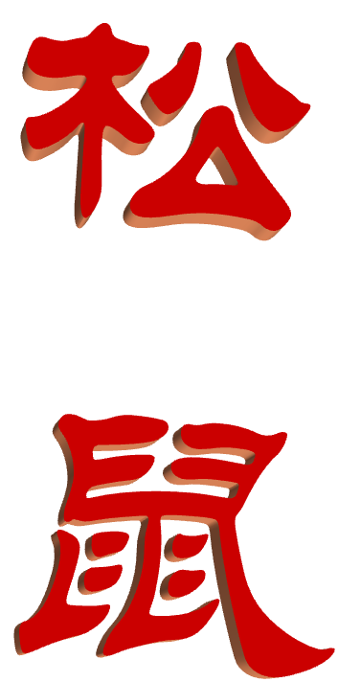
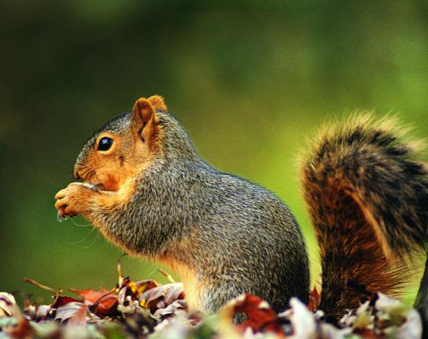

Slide 2

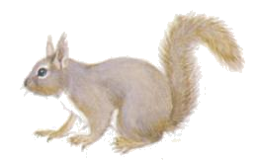
学习目标
1.学会本课的11个生字。
2.了解松鼠的外形特征、生活习性。
3.了解本文的说明顺序，方法。
4.增长学生的知识，激发学生仔细观察小动物的兴趣。

Slide 3

生字学习
驯 榛
榉 栗
矫 缨
（zhēn）
（xùn）
（驯良）
（榛子）
（jǚ）
（榉实）
（lì）
（板栗）
（jiǎo）
（矫健）
（yīng）
（帽缨）

Slide 4
舵 狭
苔藓
勉
（duò）
（舵手）
（xiá）
（狭窄）
（tái）
（xiǎn）
（苔藓）
（miǎn）
（勉强）

Slide 5

乖 巧：
驯 良：
橡 栗：
矫 健：
玲 珑：
蛰 伏：
警 觉：
苔 藓：
合人心意，讨人喜欢；机灵，巧妙。
和顺善良。
橡树的果实，可食用。
强壮有力。
精巧细致。
动物冬眠，潜伏起来不食不动。
对危险或情况变化的敏锐感觉。
绿色，生长在阴湿的地方。
Notes:
PPT模板：www.1ppt.com/moban/ PPT素材：www.1ppt.com/sucai/
PPT背景：www.1ppt.com/beijing/ PPT图表：www.1ppt.com/tubiao/
PPT下载：www.1ppt.com/xiazai/ PPT教程： www.1ppt.com/powerpoint/
资料下载：www.1ppt.com/ziliao/ 范文下载：www.1ppt.com/fanwen/
试卷下载：www.1ppt.com/shiti/ 教案下载：www.1ppt.com/jiaoan/
PPT论坛：www.1ppt.cn PPT课件：www.1ppt.com/kejian/
语文课件：www.1ppt.com/kejian/yuwen/ 数学课件：www.1ppt.com/kejian/shuxue/
英语课件：www.1ppt.com/kejian/yingyu/ 美术课件：www.1ppt.com/kejian/meishu/
科学课件：www.1ppt.com/kejian/kexue/ 物理课件：www.1ppt.com/kejian/wuli/
化学课件：www.1ppt.com/kejian/huaxue/ 生物课件：www.1ppt.com/kejian/shengwu/
地理课件：www.1ppt.com/kejian/dili/ 历史课件：www.1ppt.com/kejian/lishi/

Slide 6

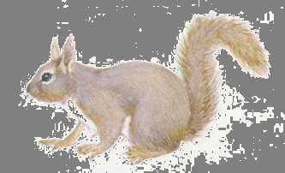
课文分析
◆松鼠是一种怎样的动物? 读读第一句话，体会它统领全文的作用。
松鼠是一种漂亮的小动物，乖巧，驯良，很讨人喜欢。
◆课文是从哪些方面介绍小松鼠的?

Slide 7
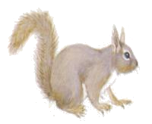
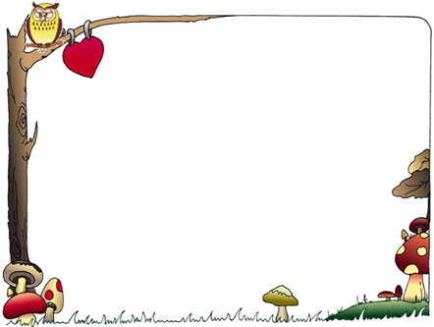

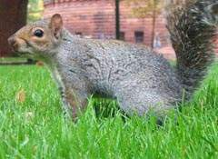
玲珑
松鼠 的小面孔上，嵌着一对 的小眼睛。身上 的毛， 得好象搽过油。一条 的大尾巴总是 ，显得 。
闪闪发光
灰褐色
光滑
毛茸茸
向上翘着
格外漂亮
Notes:
外形特点

Slide 8
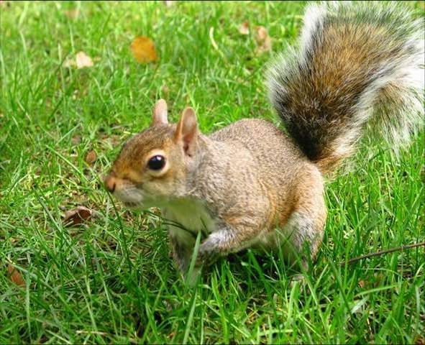

Slide 9

松鼠喜欢在树枝上 ，十分机灵。只要有人触动一下树干，他们就躲在树枝底下，或者 地逃到别的树上去。晴朗的夏夜，松鼠在树上高兴得 ，互相 。他们好像怕强烈的阳光，白天常常躲在窝里歇凉，只在树枝被风刮得乱摇晃的时候，他们才到地面上来。
跳来跳去
连蹦带跳
跳着叫着
追逐嬉戏

Slide 10
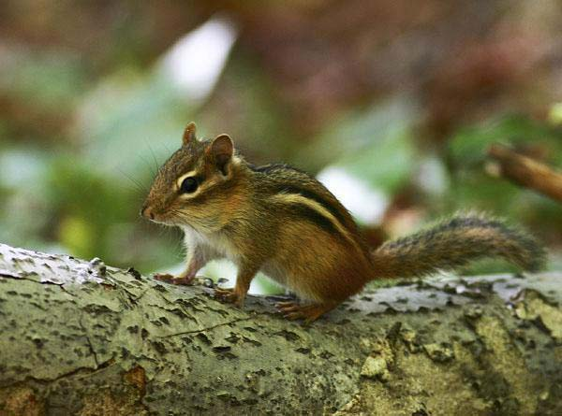

Slide 11

松鼠喜欢住在高大的老树上，常常把窝搭在树杈儿中间。他们搭窝的时候，先 来一些小树枝，交错着 在一起，再找一些干苔藓 在上面。然后把苔藓
紧， 平。窝搭好了，还在上面加一个盖，把整个窝遮蔽起来，这样就不怕
风吹雨打了。他们带着儿女住在里边，
又暖和，又安全。
搬
放
铺
压
踏
Notes:
PPT模板：www.1ppt.com/moban/ PPT素材：www.1ppt.com/sucai/
PPT背景：www.1ppt.com/beijing/ PPT图表：www.1ppt.com/tubiao/
PPT下载：www.1ppt.com/xiazai/ PPT教程： www.1ppt.com/powerpoint/
资料下载：www.1ppt.com/ziliao/ 范文下载：www.1ppt.com/fanwen/
试卷下载：www.1ppt.com/shiti/ 教案下载：www.1ppt.com/jiaoan/
PPT论坛：www.1ppt.cn PPT课件：www.1ppt.com/kejian/
语文课件：www.1ppt.com/kejian/yuwen/ 数学课件：www.1ppt.com/kejian/shuxue/
英语课件：www.1ppt.com/kejian/yingyu/ 美术课件：www.1ppt.com/kejian/meishu/
科学课件：www.1ppt.com/kejian/kexue/ 物理课件：www.1ppt.com/kejian/wuli/
化学课件：www.1ppt.com/kejian/huaxue/ 生物课件：www.1ppt.com/kejian/shengwu/
地理课件：www.1ppt.com/kejian/dili/ 历史课件：www.1ppt.com/kejian/lishi/

Slide 12
松鼠常吃的食物是 、 和 ，有时候也吃 。它们吃东西的时候，常常 着身子 在树枝上，用前爪 着往嘴里 。秋天，松鼠就储藏过冬的食物，把它们
老树的缝隙里，塞得满满的。冬天，它们有时候也用爪子 厚厚的积雪，寻找雪底下的食物。
松子
榛子
橡栗
鸟蛋
直
坐
捧
送
塞到
扒开

Slide 13
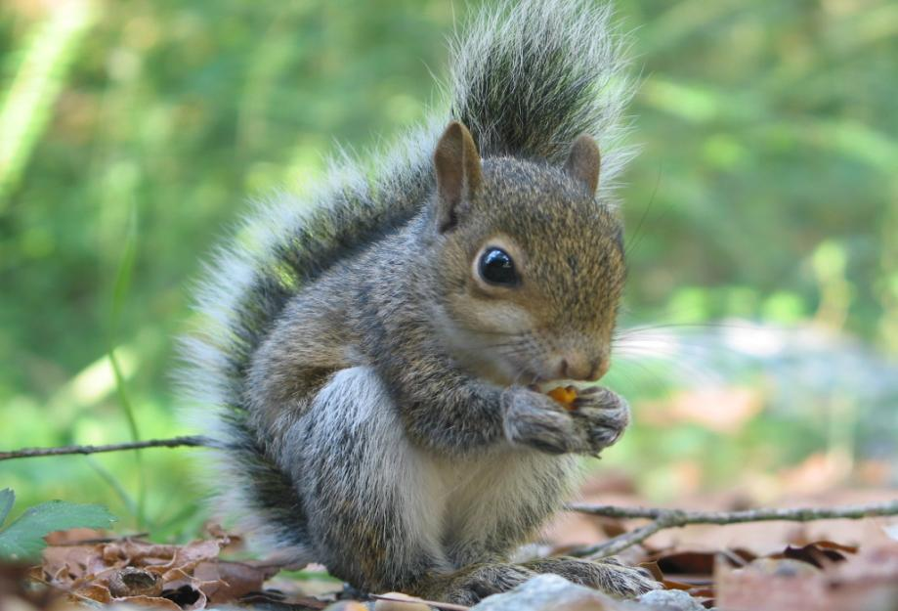

Slide 14
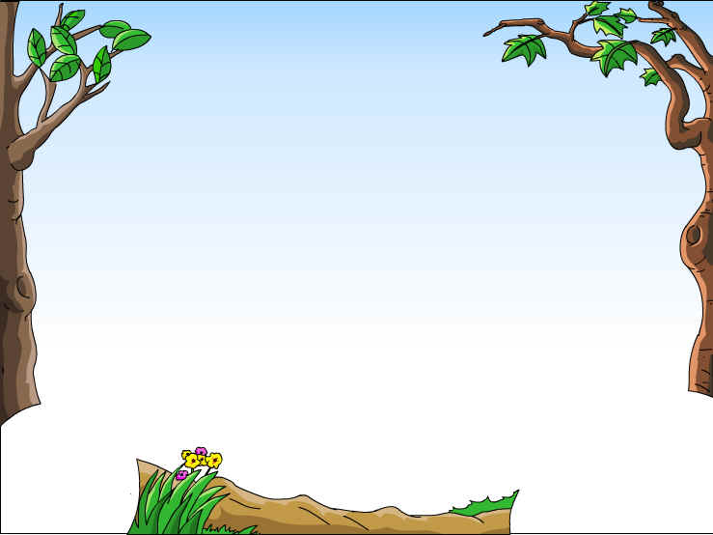
特点归纳
漂亮：从面容、眼睛、身体、四肢、尾巴、形体等方面表现它的特点。
驯良：在高处活动、不接近人的住宅、晚上活动、常吃的食物等，是从活动的范围、时间、吃食物方面表现它的特点。
乖巧：从过水、警觉、跑跳、叫声以及搭窝、窝口设计方面表现它的特点。
最后写繁殖、换毛等方面是补充说明其习性。

Slide 15
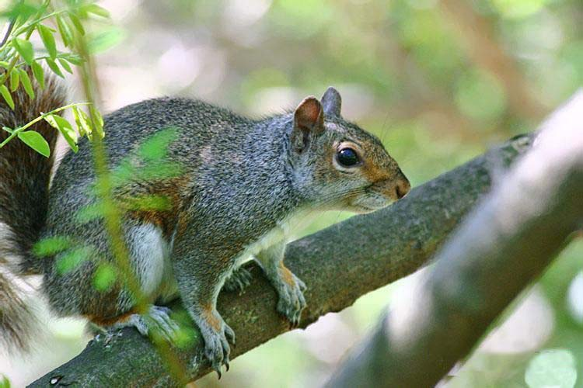

Slide 16

词句解析
①它们面容清秀，眼睛闪闪发光，身体矫健，四肢轻快，非常敏捷，非常机警。玲珑的小面孔，衬上一条帽缨形的美丽的尾巴，显得格外漂亮。尾巴老是翘起来，一直翘到头上，自己就躲在尾巴底下歇凉。
Notes:
活动

Slide 17
一般“清秀” 是用来形容人的，多半是指少男少女，现在拿来形容松鼠的面容，加上“闪闪有光”的眼睛，写得非常惹人喜爱。特别是写尾巴时，更加细致生动：先写形状，把它比作“帽缨”，给人以联想和美感，表现出松鼠尾巴的美丽；再写具体功能，能“一直翘到头上”，自己“就躲在尾巴底下歇凉”，表现出了松鼠形体的奇特之处。

Slide 18
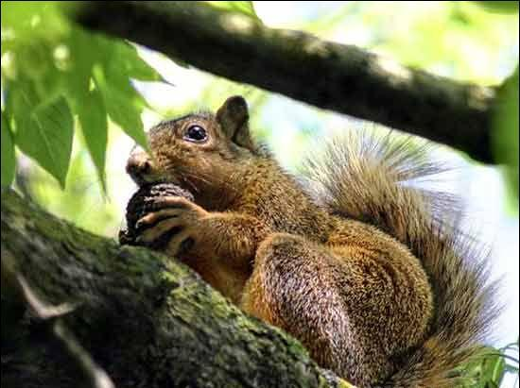
Notes:
PPT模板：www.1ppt.com/moban/ PPT素材：www.1ppt.com/sucai/
PPT背景：www.1ppt.com/beijing/ PPT图表：www.1ppt.com/tubiao/
PPT下载：www.1ppt.com/xiazai/ PPT教程： www.1ppt.com/powerpoint/
资料下载：www.1ppt.com/ziliao/ 范文下载：www.1ppt.com/fanwen/
试卷下载：www.1ppt.com/shiti/ 教案下载：www.1ppt.com/jiaoan/
PPT论坛：www.1ppt.cn PPT课件：www.1ppt.com/kejian/
语文课件：www.1ppt.com/kejian/yuwen/ 数学课件：www.1ppt.com/kejian/shuxue/
英语课件：www.1ppt.com/kejian/yingyu/ 美术课件：www.1ppt.com/kejian/meishu/
科学课件：www.1ppt.com/kejian/kexue/ 物理课件：www.1ppt.com/kejian/wuli/
化学课件：www.1ppt.com/kejian/huaxue/ 生物课件：www.1ppt.com/kejian/shengwu/
地理课件：www.1ppt.com/kejian/dili/ 历史课件：www.1ppt.com/kejian/lishi/

Slide 19
②有人说，松鼠横渡溪流的时候，用一块树皮当作船，用自己的尾巴当作帆和舵。
Notes:
活动

Slide 20
“横渡”是指从江河等的这一边过到那一边。这句话介绍了松鼠横渡溪流的方法，两个“当作”写出松鼠不仅知道以树皮为船，而且还会用尾巴“扬帆”“使舵”，乖巧不言而喻。

Slide 21
③它们是十分警觉的，只要有人触动一下松鼠所在的大树，它们就从窝里跑出来，躲到树枝底下，或者逃到别的树上去。
Notes:
活动

Slide 22
这句话用“只要……就……”这一句式来表现松鼠灵敏的反应与动作。作者用了三个动词“跑”“躲”“逃”来表示松鼠对于微小危险的快速应变能力，从而更显出它“十分警觉”的灵性，由此表现出它的“乖巧”。

Slide 23
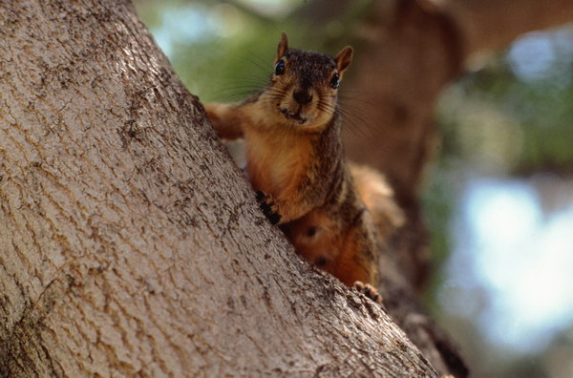

Slide 24

◆想想课文在表达上与《鲸》有什么相同与不同？
《松鼠》一文以准确性说明为前提，以形象化描写为手段，在说明角度、表达方法、语言风格等方面与《鲸》有很大不同。从说明的角度来看，《鲸》侧重于介绍鲸的形体特点和生活习性，而本文侧重于介绍松鼠的外貌、性格和行动；从表达的方法来看，《鲸》运用了列数字、举例子、打比方、作比较等说明方法，而本文主要是采用比喻、拟人手法生动形象地说明事物；从语言风格上来看，《鲸》的语言精炼平实，而本文的语言生动传神，极具文学色彩。

Slide 25
课后练笔
1．学习了本文之后，你觉得如何才能更好地介绍动物呢？
A、准确、生动的语言；
B、合理清晰的结构；
C、鲜明的事物特征；
D、恰当选用说明方法。
2．回家观察一种小动 物的外形和生活习性写一写。

Slide 26
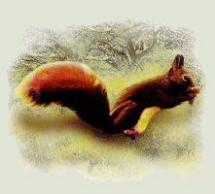
再见

